Slide 1
Институт экономики, управления и прикладной информатики
к.т.н., директор института экономики, управления и прикладной информатики
Барсукова Маргарита Николаевна

Slide 2
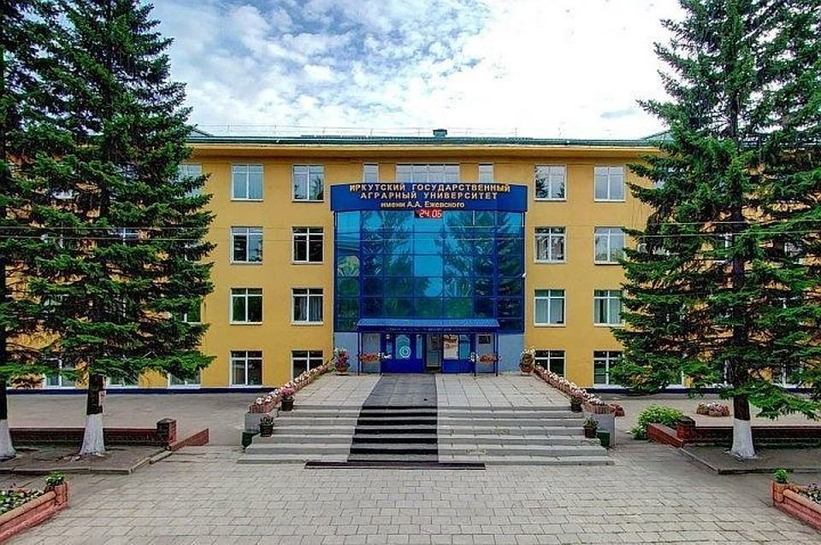
История института экономики, управления и прикладной информатики
История экономического факультета начинается с формирования экономического отделения в составе агрономического факультета. Впоследствии, в 1965 г. принято решение о создании в ИСХИ экономического факультета на базе экономического отделения.
В январе 2015 года экономический факультет переименован в «Институт экономики управления и прикладной информатики». Институт стал структурным подразделением «Иркутского государственного аграрного университета имени А.А. Ежевского»

Slide 3
Образование
Направления подготовки специалитета
Код (ОКСО) | Направление | Профиль | Квалификация
38.05.01 | Экономическая безопасность | Экономико-правовое обеспечение экономической безопасности | специалист
Направления подготовки бакалавриата
Код (ОКСО) | Направление | Квалификация
38.03.02 | Менеджмент | бакалавр
09.03.03 | Прикладная информатика | бакалавр
38.03.01 | Экономика | бакалавр
38.03.05 | Бизнес информатика | бакалавр

Slide 4
Магистерские программы
Код (ОКСО) | Направление | Программа обучения | Квалификация
38.04.02 | Менеджмент | Бизнес-аналитика | магистр
09.04.03 | Прикладная информатика | Информационные и математические методы в экономике | магистр
38.04.01 | Экономика | Учет, аудит и исследование бизнес-процессов | магистр
Аспирантура
Коды и наименования направлений подготовки в аспирантуре | Направленность (профиль) программы подготовки научно-педагогических кадров в аспирантуре
09.06.01 Информатика и вычислительная техника | Математическое моделирование, численные методы и комплексы программ
38.06.01 Экономика | Экономика и управление народным хозяйством (экономика, организация и управление предприятиями, отраслями, комплексами - АПК и сельское хозяйство)

Slide 5
38.05.01 Экономическая безопасность профиль Экономико-правовое обеспечение экономической безопасности
Квалификация: специалист
Формы и сроки обучения:
очная/заочная
обучение на коммерческой основе
Вступительные испытания: математика профильного уровня, русский язык, обществознание/география

Slide 6
38.05.01 Экономическая безопасность профиль Экономико-правовое обеспечение экономической безопасности
Будущие профессии:
специалист по экономической безопасности,
специалист по предупреждению, раскрытию и расследованию правонарушений в сфере экономики,
специалист экономических, финансовых, производственных, аналитических, информационных служб предприятий, организаций и учреждений различных форм собственности,
специалист по управлению рисками.
Будущее место работы:
налоговые, финансовые, страховые, пенсионные государственные учреждения,
экономические, финансовые, маркетинговые, аналитические, информационные отделы;
службы экономической безопасности коммерческих и некоммерческих предприятий и организаций.

Slide 7
38.03.02 Менеджмент профиль Управление проектами
Квалификация – бакалавр
Формы и сроки обучения:
очная/заочная/очно-заочная
обучение на коммерческой основе
Вступительные испытания: математика профильного уровня, русский язык, обществознание/история

Slide 8
38.03.02 Менеджмент профиль Управление проектами

Slide 9
38.03.01 Экономика профиль Бухгалтерский учет и статистика
Квалификация – бакалавр
Формы и сроки обучения:
очная/заочная/очно-заочная
обучение на коммерческой основе
Вступительные испытания: математика профильного уровня, русский язык, обществознание/история

Slide 10
38.03.01 Экономика профиль Бухгалтерский учет и статистика

Slide 11
38.03.05 Бизнес информатика профиль Электронный бизнес
Квалификация – бакалавр
Формы и сроки обучения:
очная/заочная/очно-заочная обучение на коммерческой основе
Вступительные испытания: математика профильного уровня, русский язык, обществознание/информатика и ИКТ

Slide 12
38.03.05 Бизнес информатика профиль Электронный бизнес
Будущие профессии:
специалист в области прикладного программного обеспечения;
системный администратор, администратор баз данных;
системный аналитик;
специалист в области реинжиниринга бизнес-процессов;
специалист в области автоматизации агропромышленных предприятий, банков, страховых компаний;
специалист по моделированию и прогнозированию экономических процессов,
экономист (маркетолог, менеджер) со знанием современных информационных технологий.
Будущее место работы:
российских и зарубежные компании– производители программного обеспечения;
ИТ-отделы и отделы по работе с большими данными компаний;
банковский, инвестиционный и страховой бизнес;
исследовательские центры и университеты.

Slide 13
09.03.03 Прикладная информатика профиль Прикладная информатика в АПК
Квалификация – бакалавр
Формы и сроки обучения:
очная/заочная/очно-заочная, обучение на бюджетной и коммерческой основе
Вступительные испытания: математика профильного уровня, русский язык, физика/информатика и ИКТ

Slide 14
09.03.03 Прикладная информатика профиль Прикладная информатика в АПК
Будущие профессии:
специалист в области прикладного программного обеспечения;
системный администратор, администратор баз данных;
системный аналитик;
специалист в области реинжиниринга бизнес-процессов;
специалист в области автоматизации агропромышленных предприятий, банков, страховых компаний;
специалист по моделированию и прогнозированию экономических процессов,
экономист (маркетолог, менеджер) со знанием современных информационных технологий.
Будущее место работы:
российских и зарубежные компании– производители программного обеспечения;
ИТ-отделы и отделы по работе с большими данными компаний;
банковский, инвестиционный и страховой бизнес;
исследовательские центры и университеты.

Slide 15
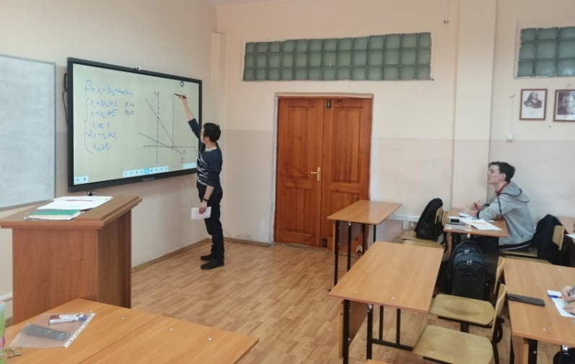
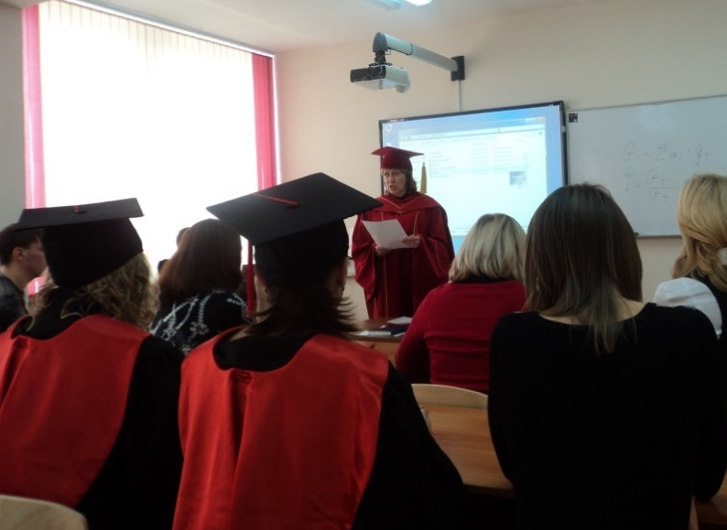
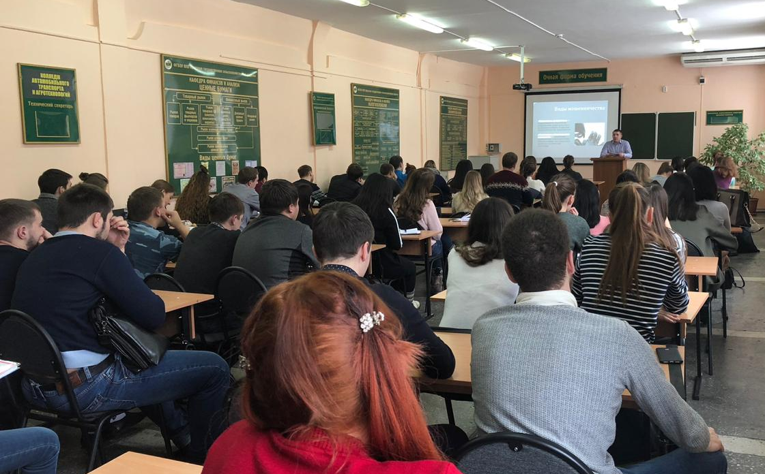
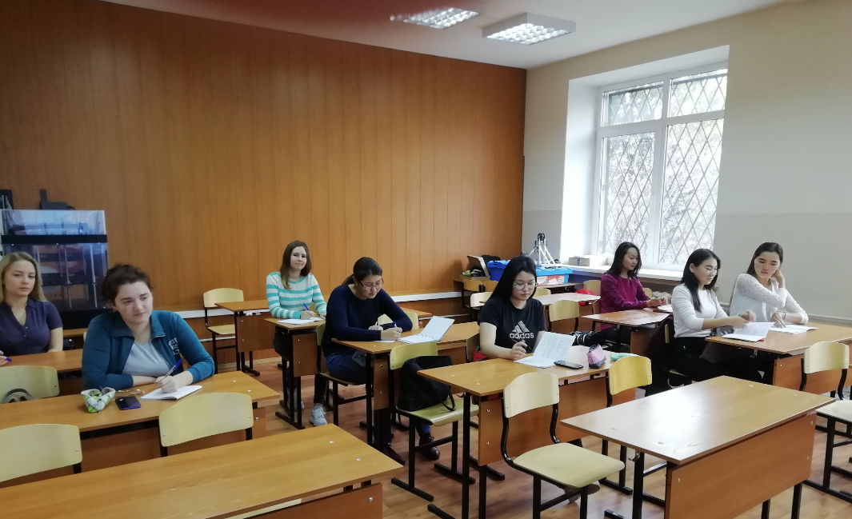
Учебная деятельность

Slide 16
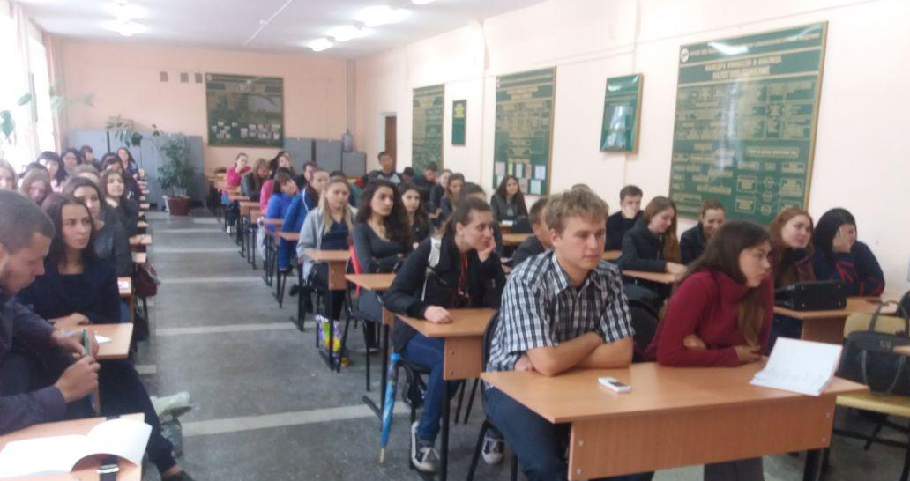
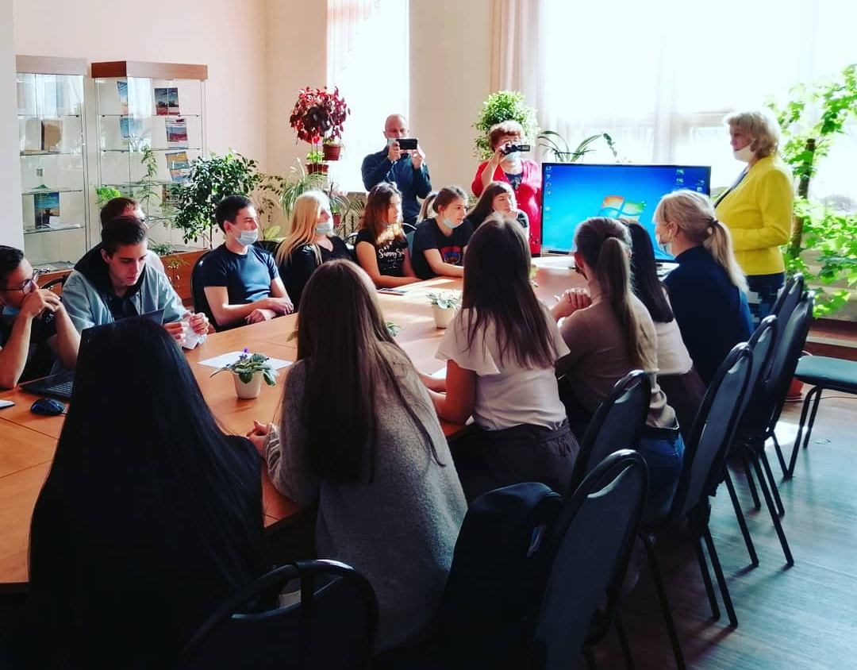
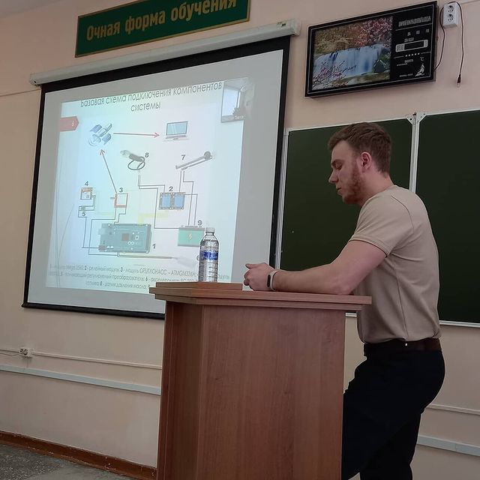
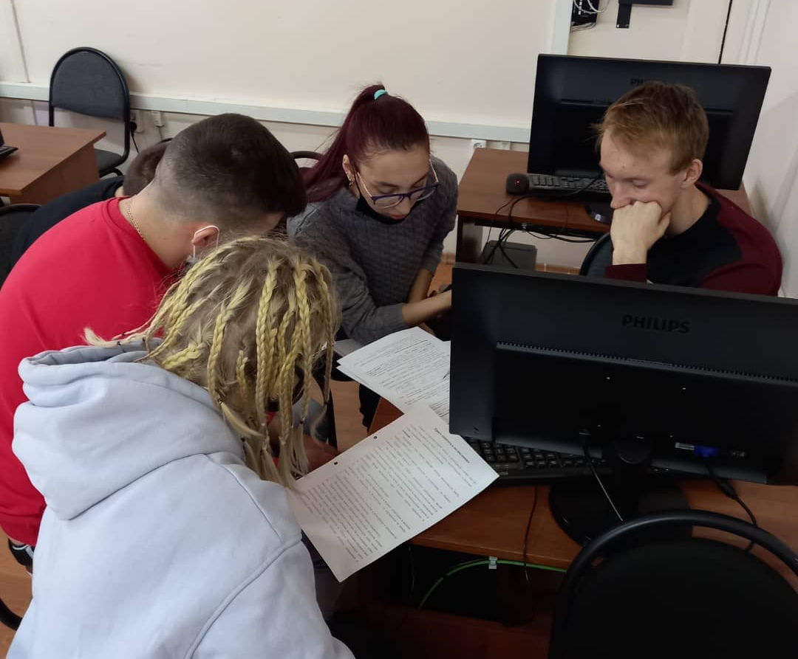
Учебная деятельность

Slide 17
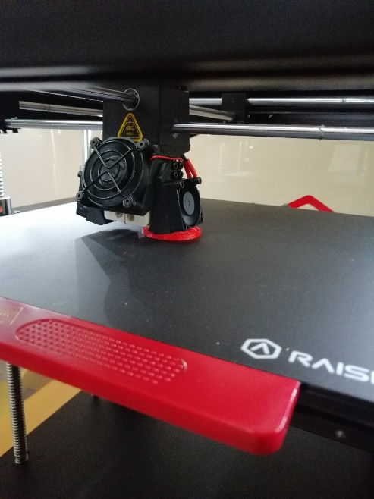
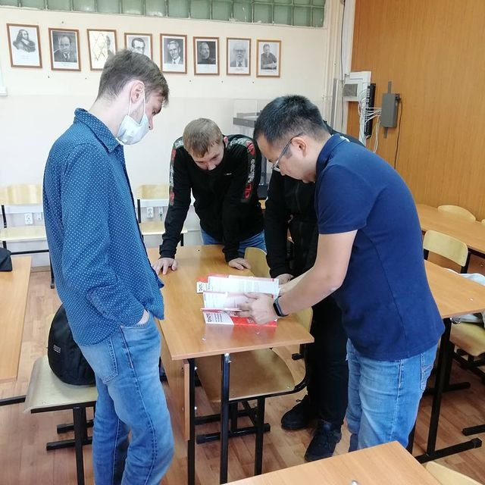
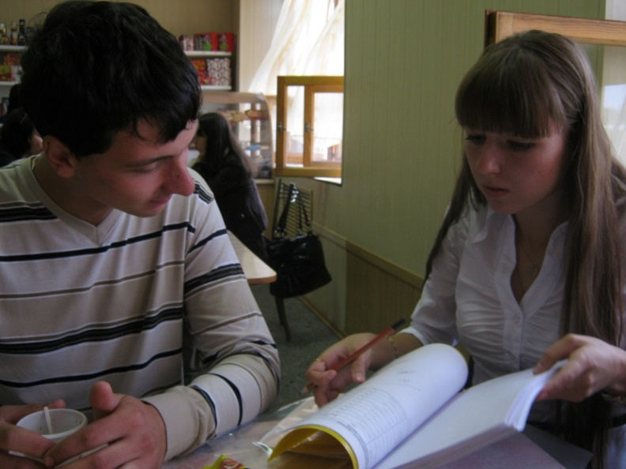
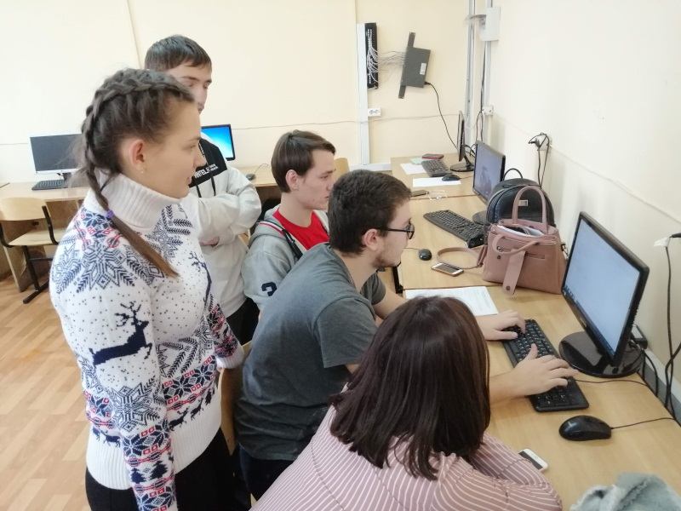
Научные кружки

Slide 18
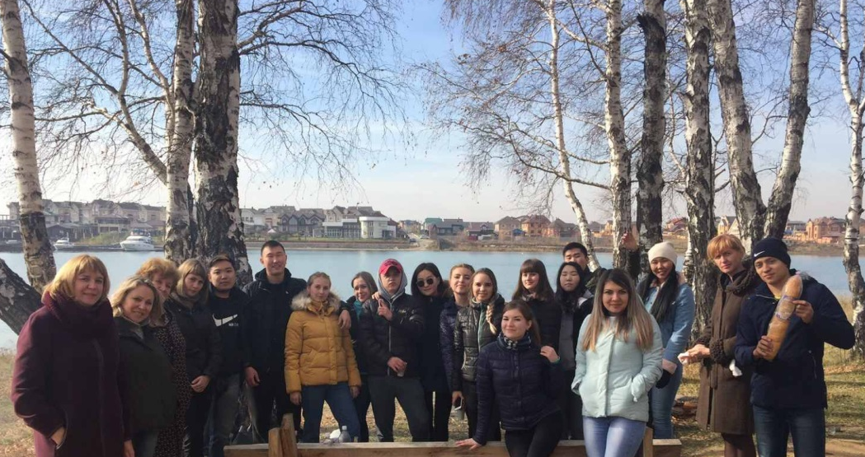
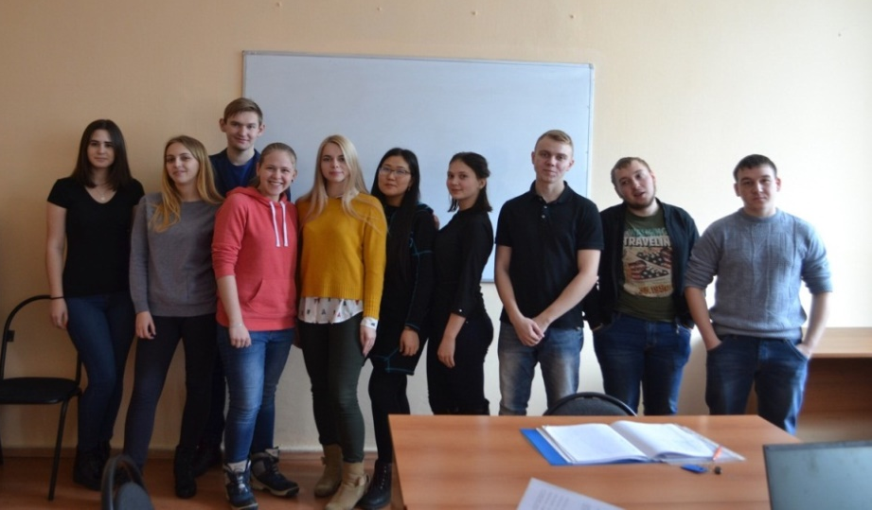
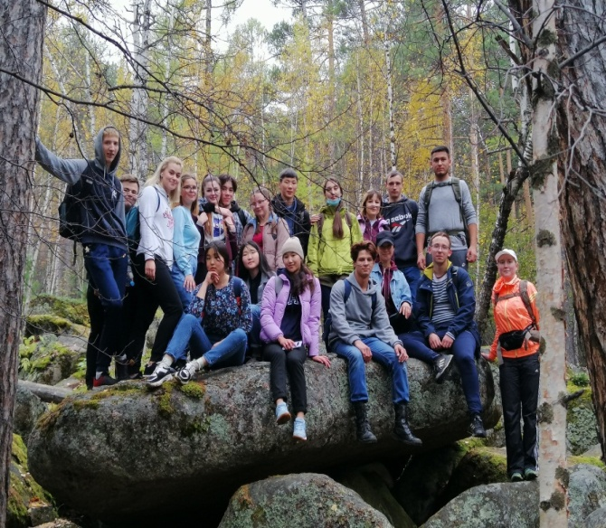
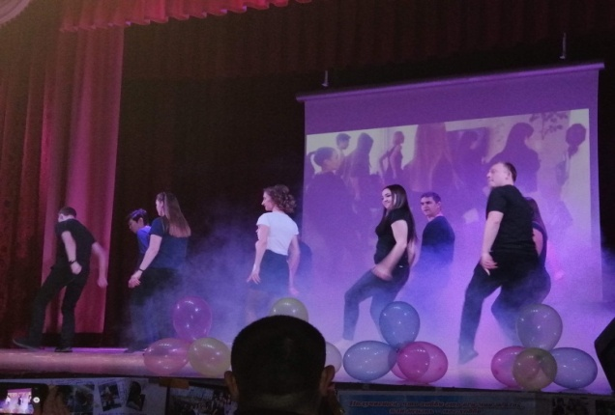
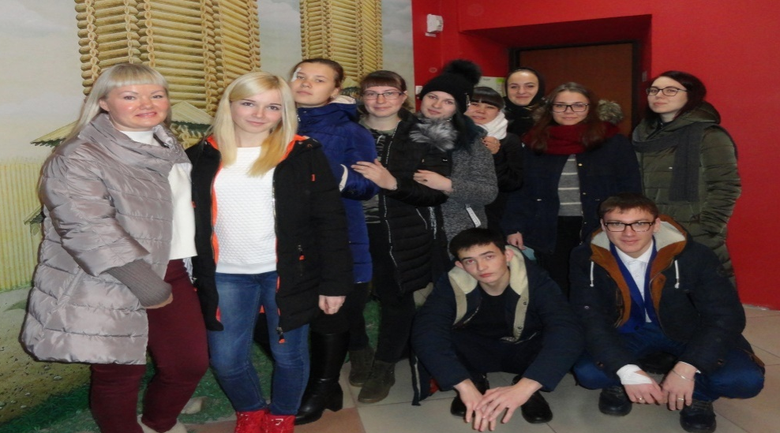
Воспитательная работа

Slide 19
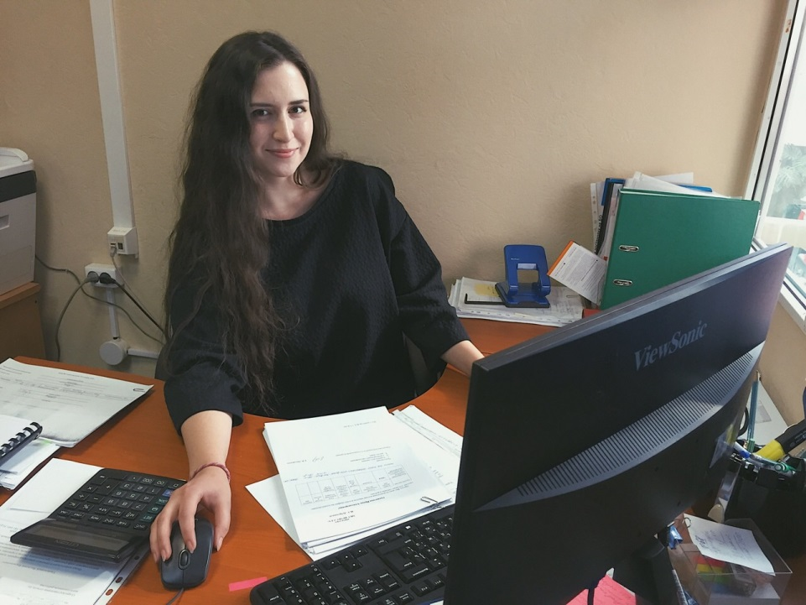
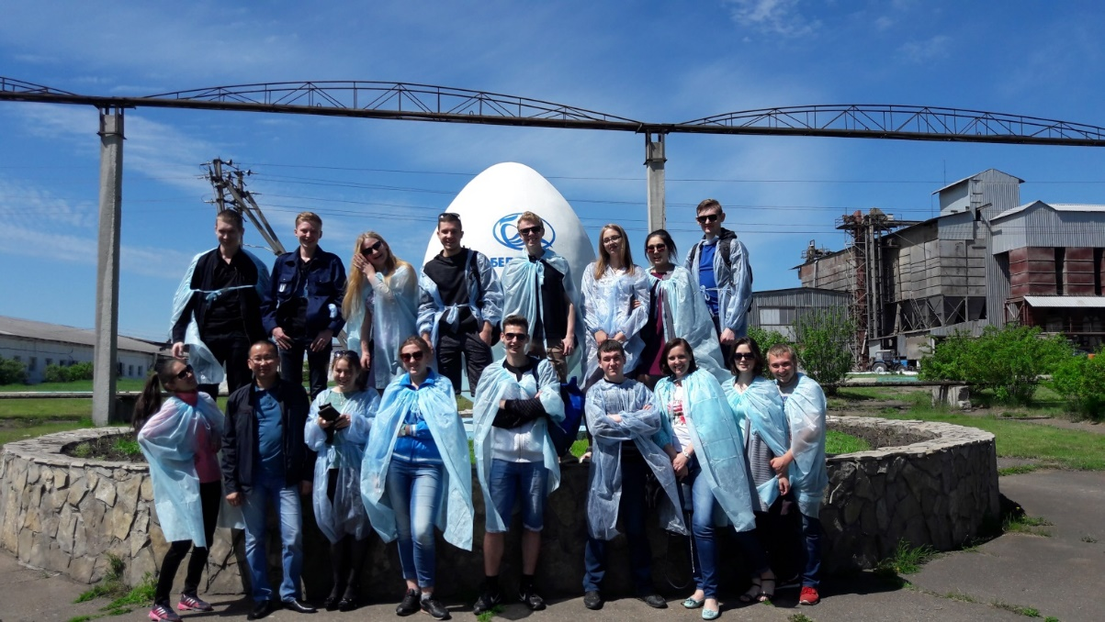
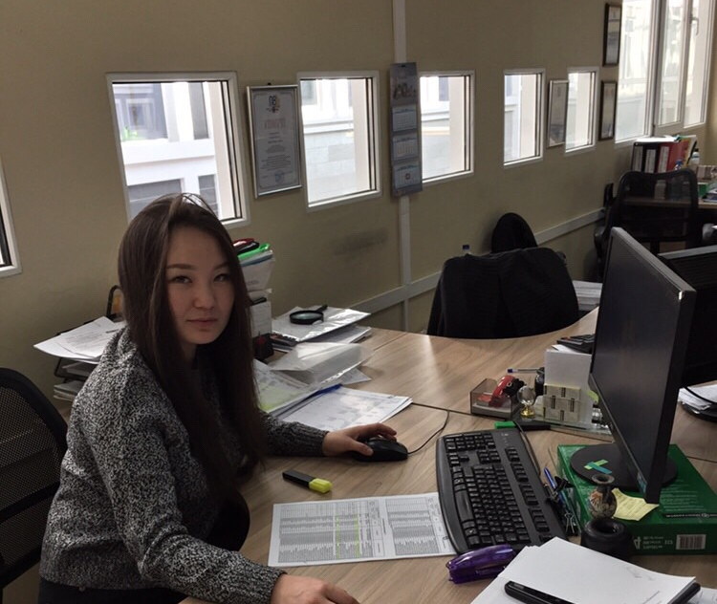
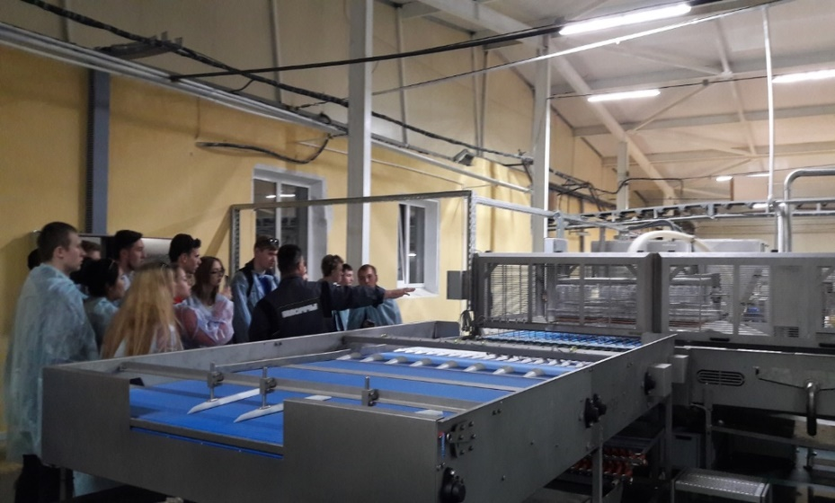
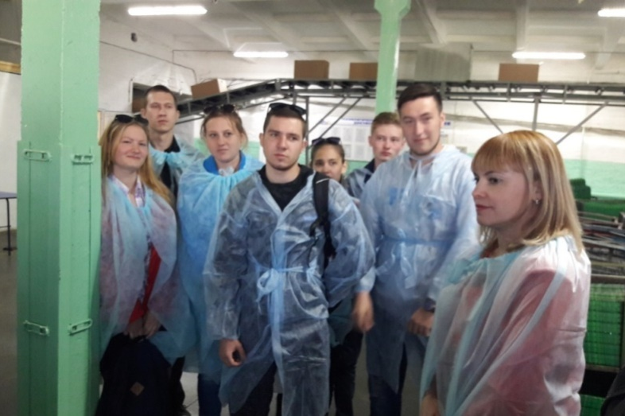
Производственная и преддипломная практики

Slide 20
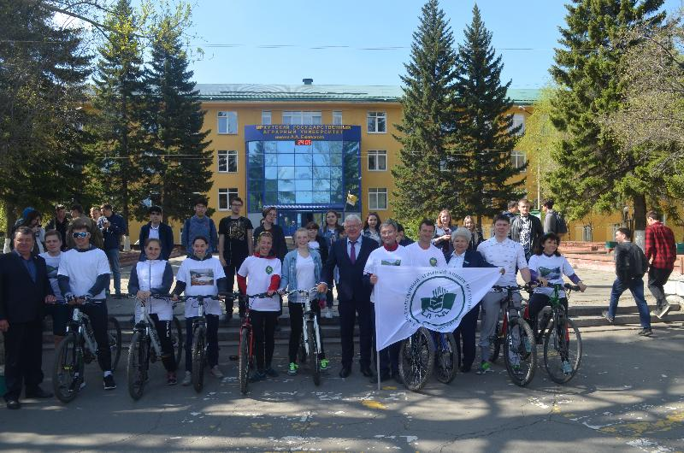
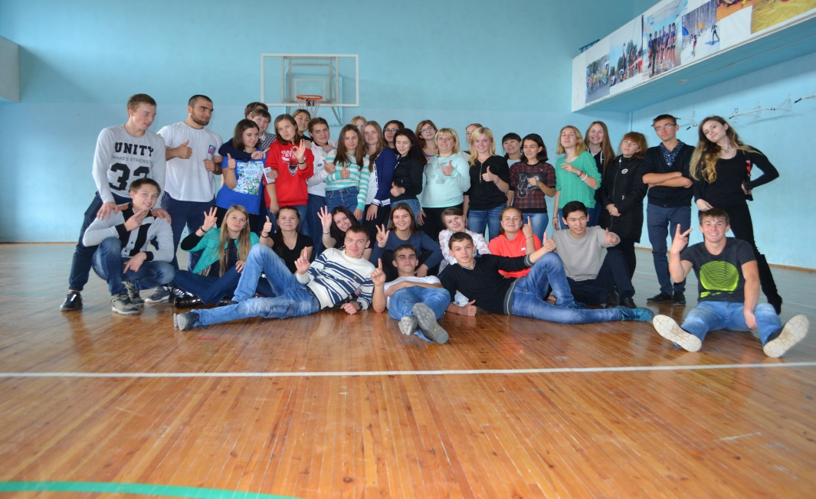
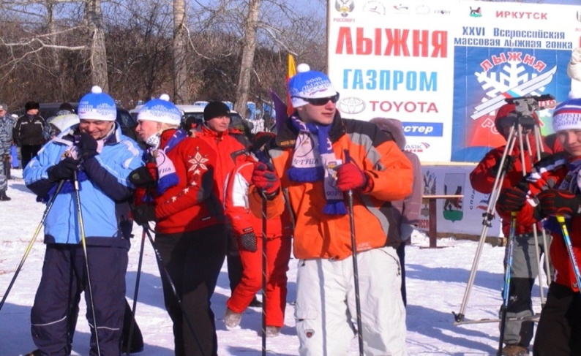
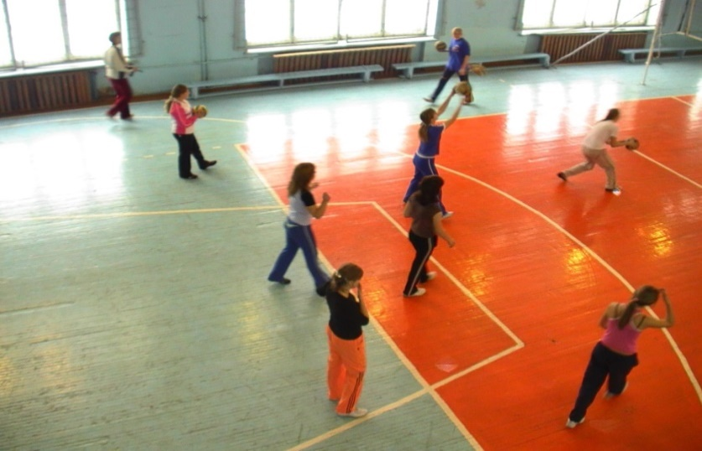
Спортивная жизнь студентов

Slide 21
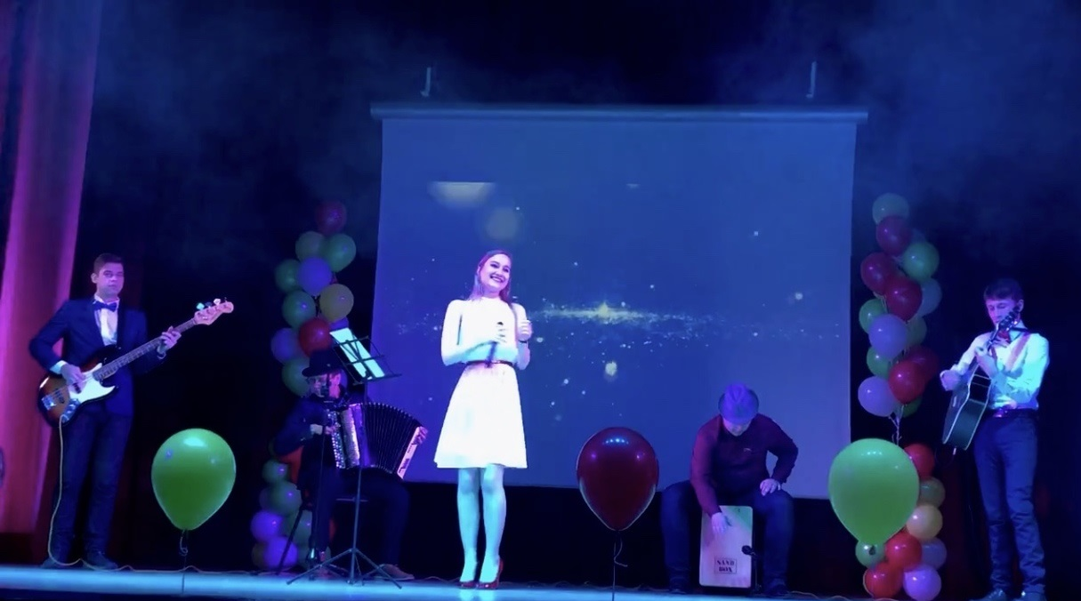
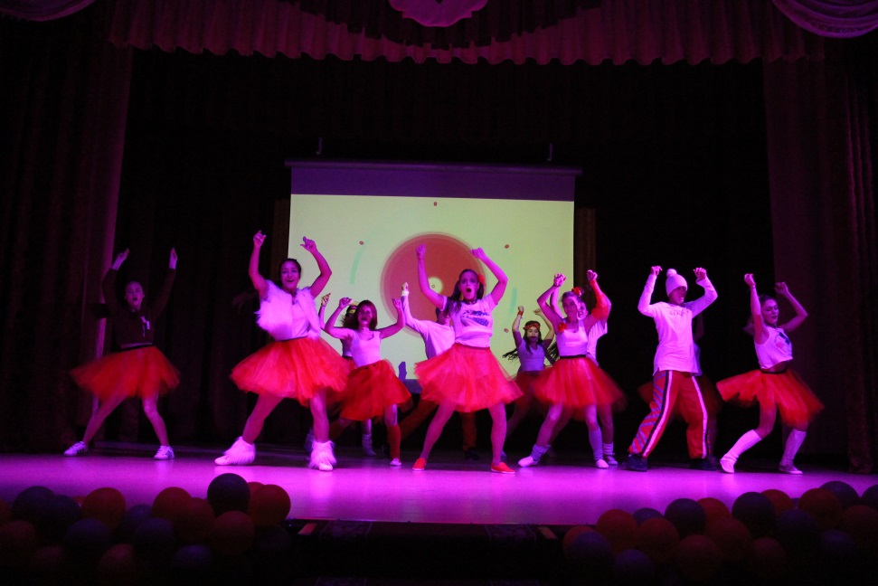
Центр творческого развития
Вокально-инструментальный
ансамбль
«Avalanche»
Студия эстрадного танца
«Созвездие»

Slide 22
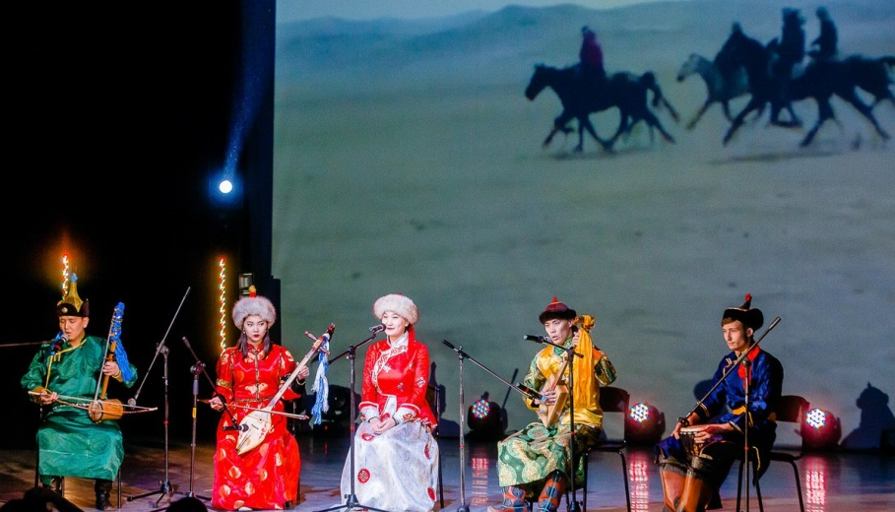
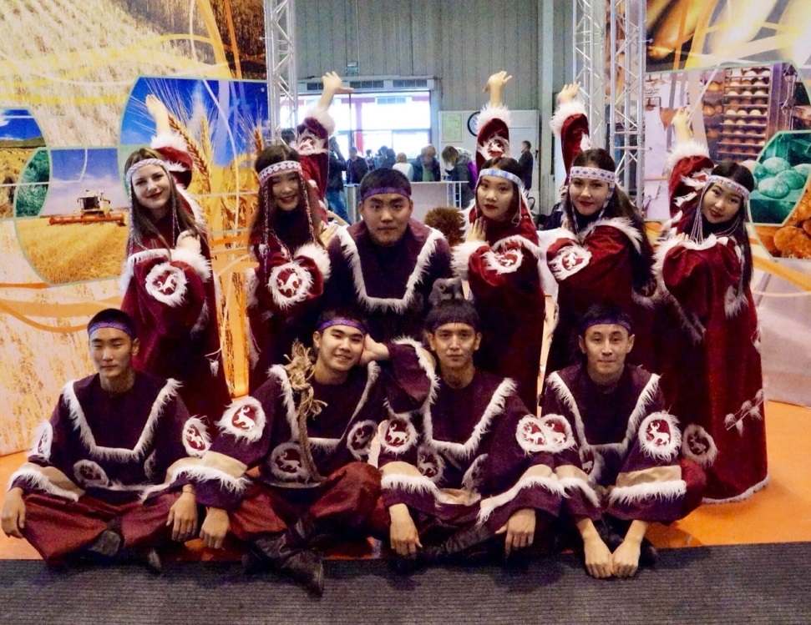
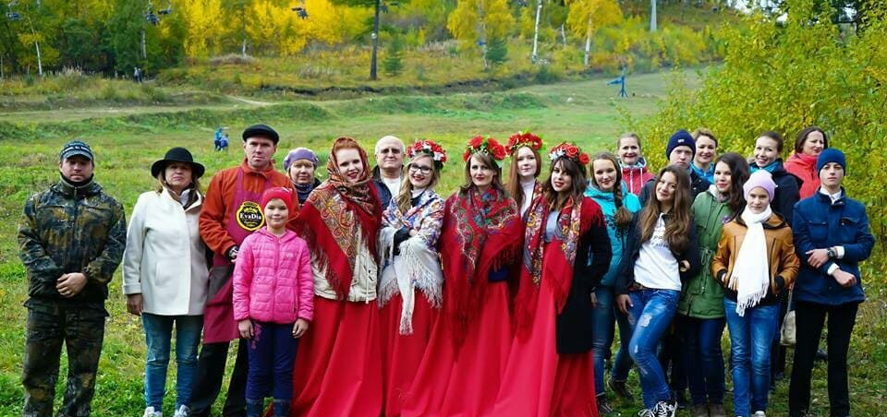
Центр творческого развития
Фольклорный ансамбль
«Авырган»
Вокальный
ансамбль
«Яблонька»
Танцевальный ансамбль
«Алтан-Саг»

Slide 23
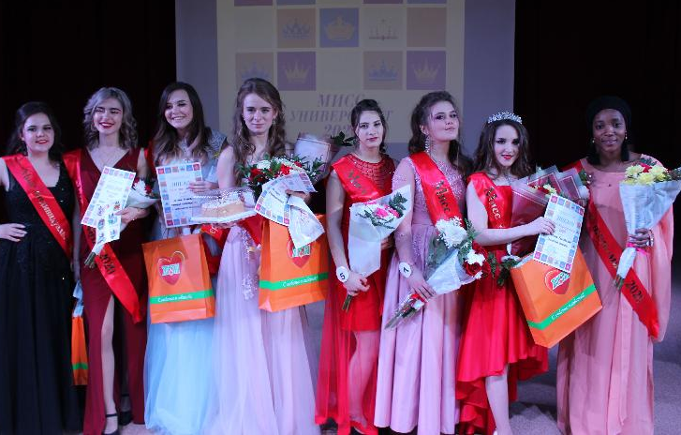
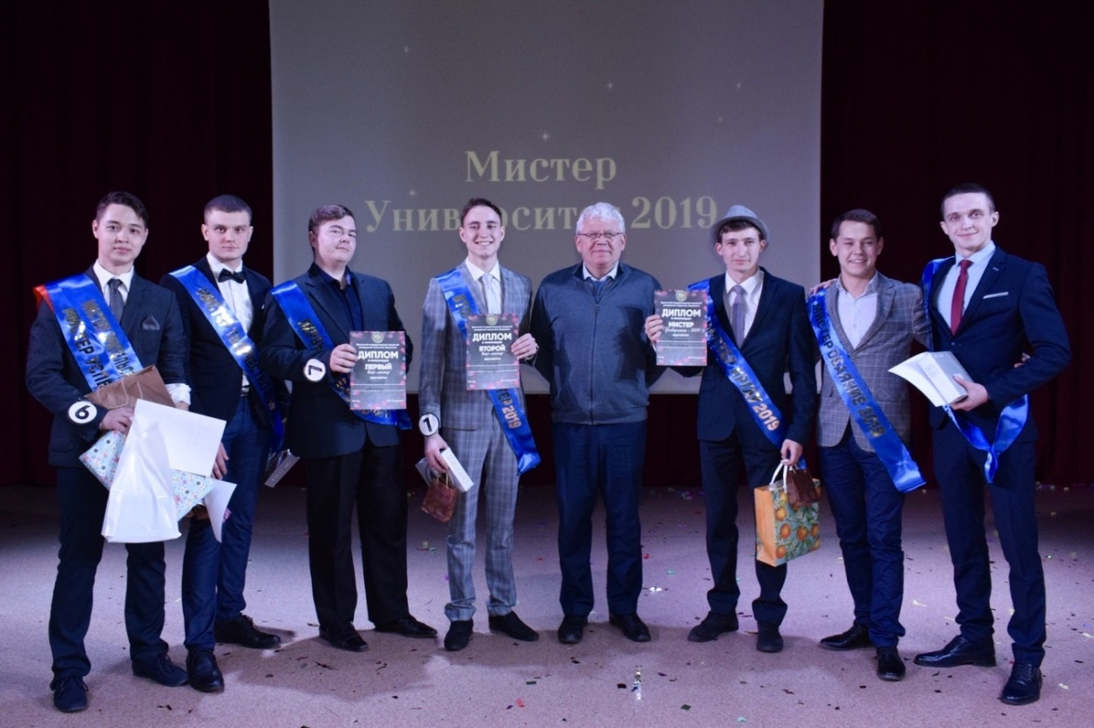
Конкурсы
Мисс Университет
Мистер Университет

Slide 24
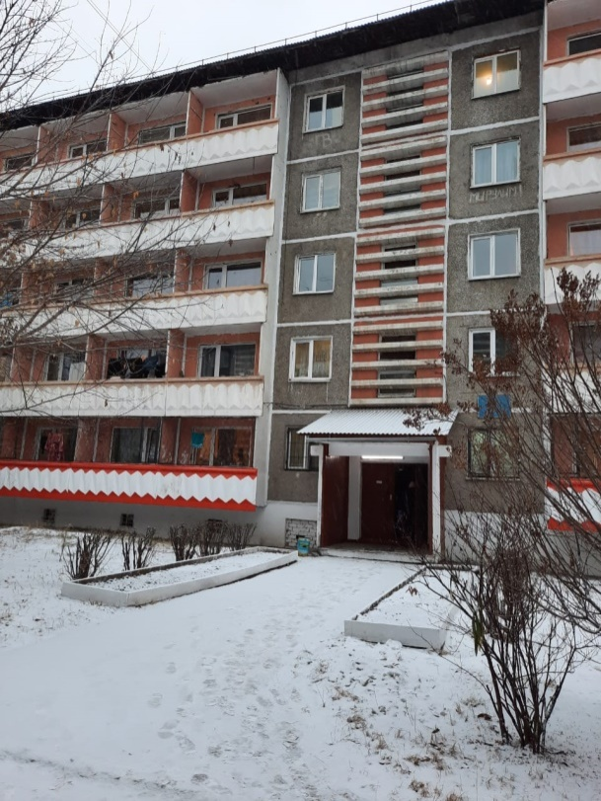
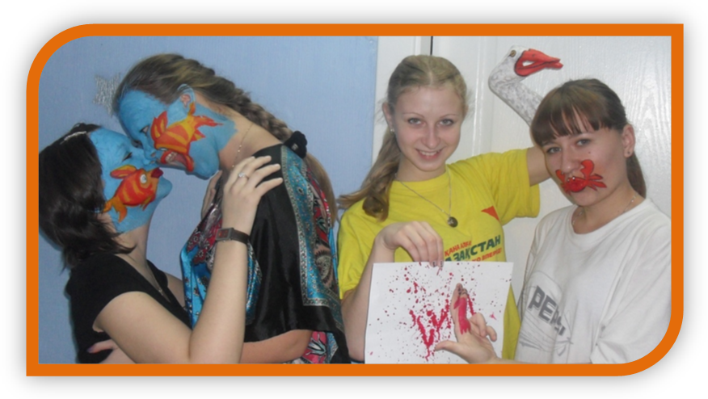
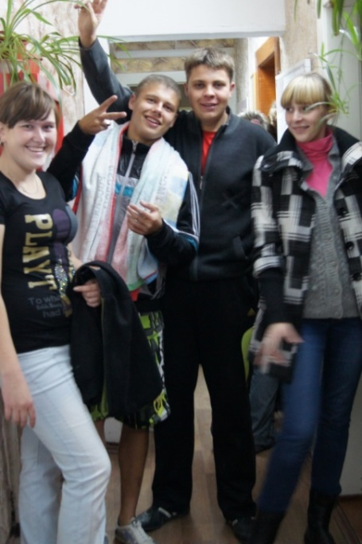
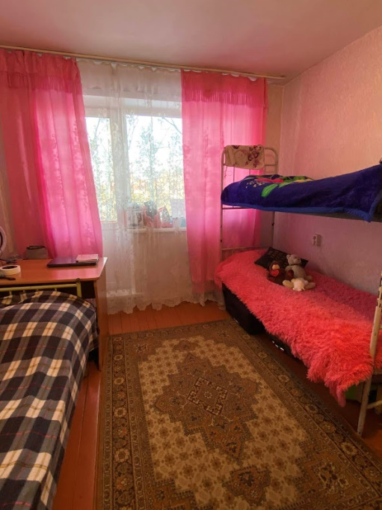
Где живут наши студенты?
Обеспеченность абитуриентов и студентов местами в общежитии – 100%.
Общежитие №5 «г»

Slide 25
Поступайте к нам!
Будет интересно и весело))

